Slide 1

“Вчимося бути добрими людьми”
Підготувала: Валентина Панченко
Notes:
1
Костюк В.М. Смизька ЗОШ І-ІІІ ступенів

Slide 2
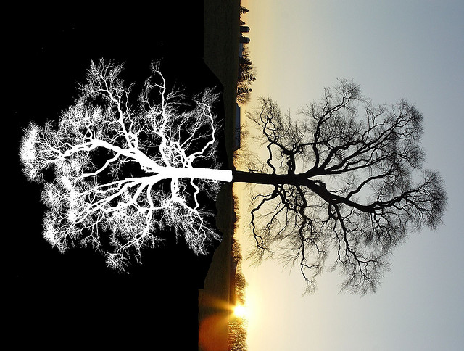
Мета :
- ознайомити з людськими чеснотами;
- самостійно осягнути, що значить бути добрим, що лежить в основі доброти, доброго вчинку;
- розвивати бажання робити добро безкорисливо;
- аналізувати власні вчинки,
давати їм оцінку з боку
моралі, етикету.

Slide 3
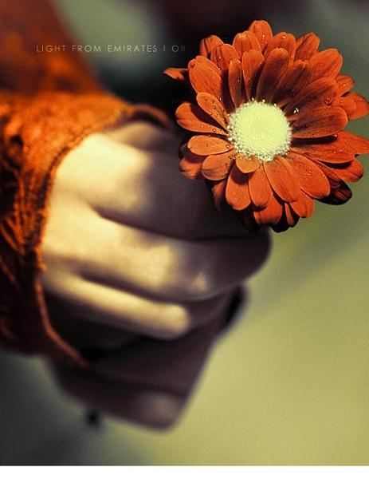
Живи так, щоб усім навколо тебе було добре
О. Довженко

Slide 4

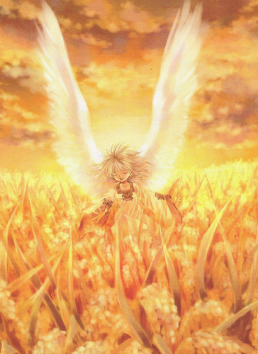
ДОБРО -
Чуйне, дружнє ставлення до людей
(Привітність,
Ласка,
Прихильність)

Slide 5
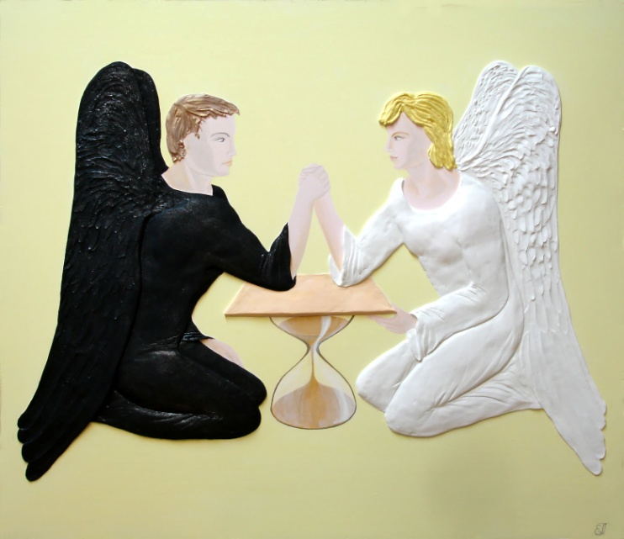
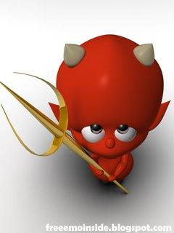
ЗЛО -
Протилежне поняттю добра,
Свідоме заподіяння комусь шкоди,
Збиток, страждання

Slide 6
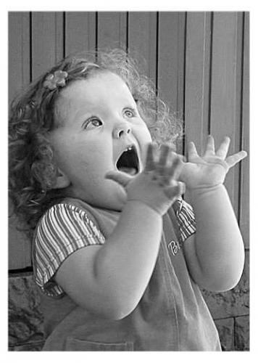
Максим Рильський говорив:
“ Якщо хочеш вчинити зло, сім разів подумай - і не вчини, а добро роби не думаючи!”

Slide 7
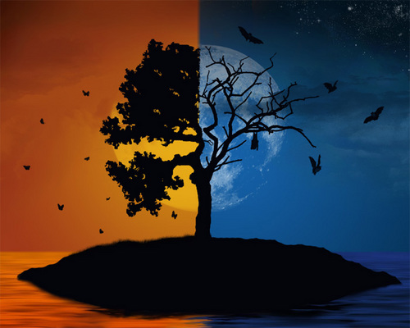
Чи важко бути добрим?

Slide 8
«Добра людина не падає з неба, її потібно виховувати»
В.Сухомлинський

Slide 9
ДОБРОТА
СОВІСТЬ
СМІЛИВІСТЬ
ЧЕСНІСТЬ

Slide 10
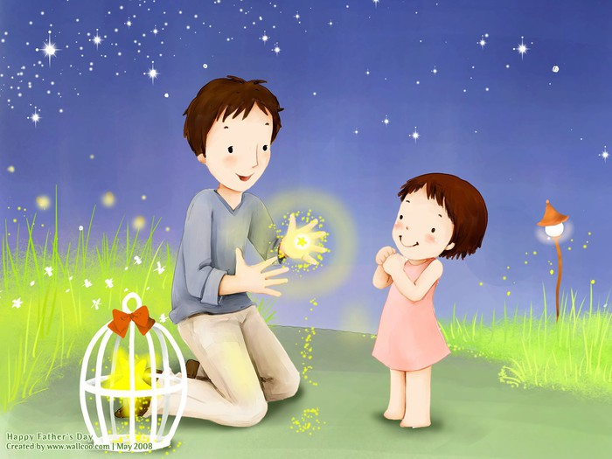
17 лютого — День Доброти

Slide 11

Доброму і сухар на здоров’я, а злому і каша не на користь.
Від сердитої людини постарієш, а від доброї помолодієш.

Slide 12
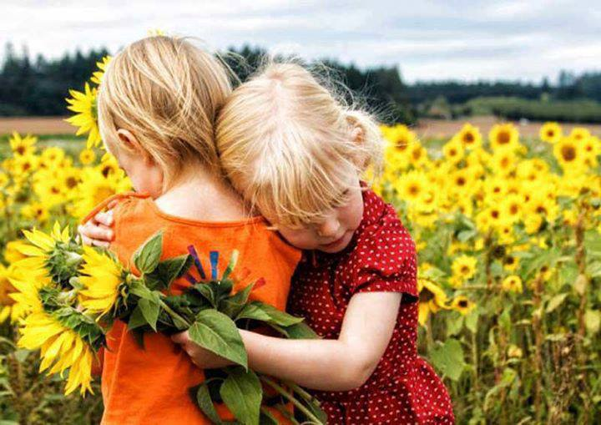

Slide 13

ПОРАДИ:
Стався до людей так, як хочеш щоб вони ставилися до тебе.
Поступайся місцем людям похилого віку.
Допомагай слабким, маленьким, старим, хворим.
Не будь жадібним.
Вибачай іншим їх помилки.
Ніколи не заздри.

Slide 14

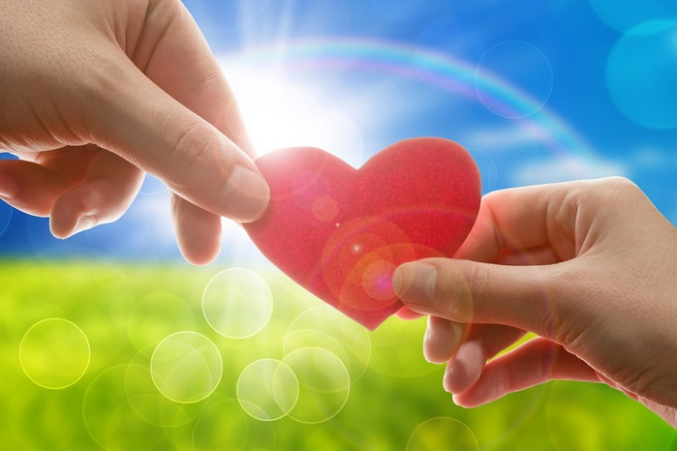




Slide 15
ДОБРЕ СІМЕЙСТВО:
СПІВПЕРЕЖИВАННЯ
ЛЮБОВ
ДОБРОТА
МИЛОСЕРДЯ
ЧУЙНІСТЬ
ПОРЯДНІСТЬ

Slide 16

ПОСПІШАЙТЕ
РОБИТИ
ДОБРО!

